Slide 1
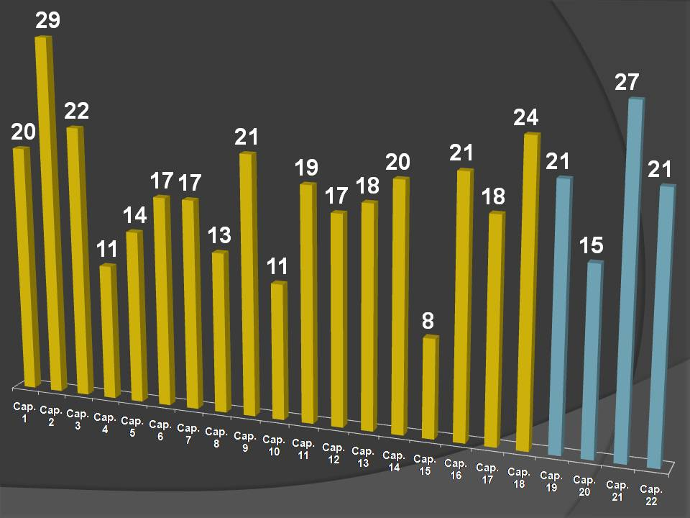

Slide 2
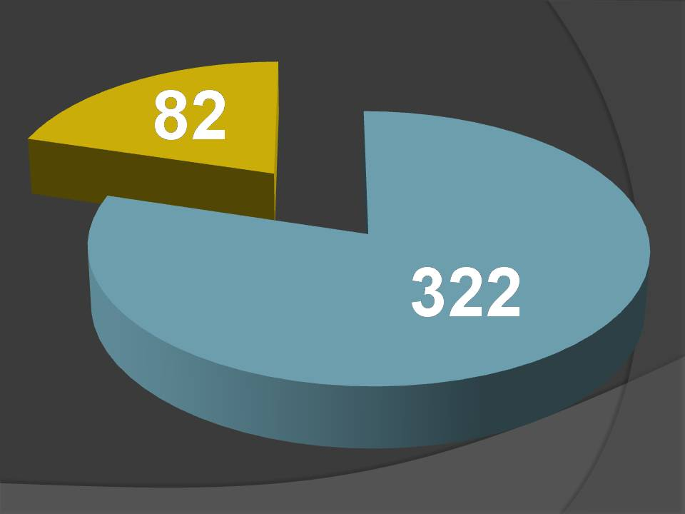

Slide 3
Apocalipse 19.1,2
¹ Depois destas coisas, ouvi no céu o que parecia ser a voz forte de uma grande multidão, dizendo: "Aleluia!
A salvação, a glória e o poder são do nosso Deus,
² porque verdadeiros e justos são os seus juízos, pois julgou a grande prostituta que corrompia a terra com a sua prostituição e das mãos dela vingou o sangue dos seus servos."

Slide 4
Apocalipse 19.1,2
¹ Depois destas coisas, ...

Slide 5
Apocalipse 19.1,2
¹ Depois destas coisas, ouvi no céu o que parecia ser a voz forte de uma grande multidão, ...

Slide 6
Apocalipse 19.1,2
¹ Depois destas coisas, ouvi no céu o que parecia ser a voz forte de uma grande multidão, dizendo: "Aleluia! A salvação, a glória e o poder são do nosso Deus,

Slide 7
Apocalipse 19.1,2
² porque verdadeiros e justos são os seus juízos, ...

Slide 8
Apocalipse 19.1,2
² porque verdadeiros e justos são os seus juízos, pois julgou a grande prostituta que corrompia a terra com a sua prostituição ...

Slide 9
Apocalipse 19.1,2
² porque verdadeiros e justos são os seus juízos, pois julgou a grande prostituta que corrompia a terra com a sua prostituição e das mãos dela vingou o sangue dos seus servos."

